Slide 1
3. ELŐADÁS
VÁLLALKOZÁSOK ALAPÍTÁSA ÉS MEGSZŰNÉSE, VÁLLALKOZÁSI FORMÁK, FEDEZETSZÁMÍTÁS

Slide 2
VÁLLALKOZÁSOK ALAPÍTÁSA ÉS MEGSZŰNÉSE

Slide 3
VÁLLALATOK ALAPÍTÁSA
Ez egyrészt egy jogi procedúra (törvények, rendeletek szabályozzák).
Másrészt a piacra lépést jelenti, annak minden előnyével és kockázatával együtt.
Meghatározza a piac állapota, de szerepe van az állam gazdaságpolitikájának is (adókedvezmények, tiltások, stb.).

Slide 4
A TÁRSADALMI SZÜKSÉGLET ÉS A FOGYASZTÓI IGÉNY
A társadalmi szükséglet a fogyasztói igények sokféle variációjában jelenik meg. Ez az igény nem egy adott termék, hanem egy probléma.
Ezt a bonyolult problémát kell a vállalatoknak kielégíteni, megoldást kell kínálni. Ez jelenik meg (jobb esetben) a vállalatok filozófiájában is.

Slide 5
VÁLLALATOK ALAPÍTÁSA
Az alapítás létrejöhet:
új vállalkozásként: előzmény nélkül (általában egyéni kezdeményezésre, főleg kisvállalkozásként alakulnak.)
Meglévő vállalkozásokból, azok szervezeti átalakulásával jönnek létre.

Slide 6
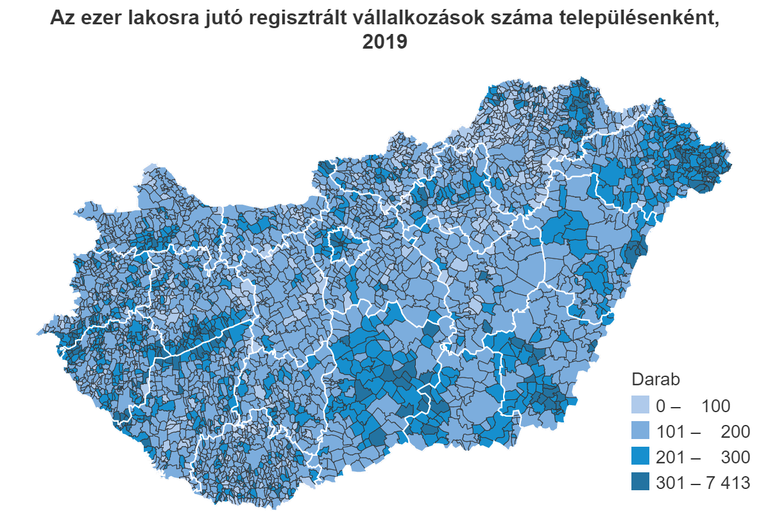

Slide 7
VÁLLALATOK ALAPÍTÁSÁNAK MOTIVÁCIÓI
Két fő csoport:
Egyéni motivációk:
Nyereség, pénzügyi függetlenség
Önmegvalósítás, alkotni akarás
Függetlenség
Hatalomvágy

Slide 8
VÁLLALATOK ALAPÍTÁSÁNAK MOTIVÁCIÓI
Környezetből fakadó motivációk:
Szellemi, illetve anyagi elismertség hiánya a munkahelyen
Túl sok hierarchikus lépcső, perspektíva hiánya

Slide 9
A VÁLLALATALAPÍTÓ SZEMÉLYISÉGE
Szakmai ismeretekre alapoz:
Általában nincs vezetési gyakorlata.
Az alapítás hirtelen elhatározás eredménye, helyi igények kielégítésére.
A finanszírozást családi, baráti kötelékben oldja meg.
Az alapító elsődleges célja nem a növekedés. (hanem a túlélés)
Elégedett az előző, vagy annál egy kicsit magasabb jövedelemmel. (Sok kényszervállalkozó is van ebben a körben.)

Slide 10
A VÁLLALATALAPÍTÓ SZEMÉLYISÉGE
Menedzseri képességre épül:
Jellemző, hogy a menedzseri körből származik,
felsőfokú végzettsége van,
rendelkezik vezetői gyakorlattal.
Addigi életmenetében bekövetkezett törése motiválja.
Főleg külső forrásokból finanszírozza vállalkozását.
A kezdeti „túlélő” fázis után gyorsan növekedhet.

Slide 11
EGYÉNI VÁLLALKOZÁS ALAPÍTÁSA
Az egyéni vállalkozást bejelentés alapján lehet gyakorolni.
Több tevékenységet folytathat, több telephelyet, fióktelephelyet (üzletet, termelői, szolgáltatói egységet) tarthat fenn.

Slide 12
EGYÉNI VÁLLALKOZÁS ALAPÍTÁSA
Az egyéni vállalkozói tevékenység megkezdését be lehet jelenteni:
a Webes Ügysegéd alkalmazáson keresztül az erre a célra rendszeresített űrlapon (elektronikus bejelentés),
személyesen a NAV bármelyik ügyfélszolgálatán.
A Webes Ügysegéd a Központi Azonosítási Ügynök (röviden: KAÜ) szolgáltatáson keresztül vehető igénybe, tehát
vagy Ügyfélkapu-regisztrációval,
vagy Telefonos Azonosítási szolgáltatásra vonatkozó regisztrációval,
vagy eSzemélyi okmánnyal szükséges rendelkeznie.
A NAV bármelyik ügyfélszolgálatán – személyesen vagy meghatalmazott útján is – kezdeményezhető a bejelentés.

Slide 13
EGYÉNI VÁLLALKOZÁS ALAPÍTÁSA
A kérelem az alábbi adatokat tartalmazza: - azonosító adatok, - állampolgárság, - bejelentett lakóhely, levelezési cím, - adószám, - TAJ-szám, - székhely, telephely, fióktelephely, - foglalkoztatottak létszáma, - az adózásra vonatkozó adatok
- A kérelemhez mellékelni kell az érvényes hatósági erkölcsi bizonyítványt.

Slide 14
VÁLLALATOK ALAPÍTÁSA
A tagok önkéntes elhatározásából és egybehangzó akaratukkal jön létre. Társasági szerződés (Kft.), vagy az alapító okirat (egy személyes Kft.), vagy az alapszabály (Rt.) elfogadásával indul(hat).
Ügyvédi/közjegyzői ellenjegyzés szükséges.
a társasági szerződés tartalma:
a társaság cégneve és székhelye
a tagok (cég)neve, székhelye/lakcíme
a társaság tevékenységi köre
a társasági vagyon mértéke, rendelkezésre bocsátásának módja és ideje
ha a tevékenység határozott időre szól, akkor a tevékenység időtartama; ellenkező esetben a tevékenység határozatlan idejűnek minősül

Slide 15
VÁLLALATOK ALAPÍTÁSA
minden tag köteles vagyoni hozzájárulást vállalni és teljesíteni (kivéve: gazdasági munkaközösség), amely lehet pénz vagy apport (csak forgalomképes dolgok, vagyoni értékű jogok illetve szellemi alkotások lehetnek)
a társaság vagyona az alapítói vagyonon felül a működésből eredő nyereség fel nem használt és a tagok között szét nem osztott része

Slide 16
VÁLLALATOK ALAPÍTÁSA
cégbírósági bejegyzés:
az alapítást kötelező bejelenteni 30 napon belül a Cégbíróságon.
a Cégbíróság a céget felveszi a cégjegyzékbe és hivatalos lapjában a Cégközlönyben meg jelenteti a bejegyzés tényét és fontos adatokat a cégről.
a cégnyilvántartás nyilvános, bárki megtekintheti a cégiratokkal együtt.

Slide 17
VÁLLALATOK ALAPÍTÁSA
a cégbejegyzési kérelemhez csatolni kell:
a társasági szerződést
a hiteles aláírási címpéldányt
a tevékenységhez szükséges hatósági engedélyt
ha ingatlan az apport akkor az ingatlan tulajdoni lapjának másolatát
a tagjegyzéket
a számlavezető pénzintézet igazolását, a pénzbeni vagyoni hozzájárulás befizetéséről
a felügyelőbizottsági tagok illetve a könyvvizsgáló elfogadó nyilatkozatát
az eljáró jogi képviselő részére adott meghatalmazás
székhely használatról engedély

Slide 18
SZERVEZETEK VÁLLALATALAPÍTÁSA
Fúzió: két vállalat egyesülése melynek során új vállalat keletkezik és a régiek megszűnnek.
Felvásárlás: egy vállalat megvásárol egy másikat, így azt ellenőrzése alá vonja.
Szövetkezet: a közös vállalkozás sajátos formája, ahol a egyének vagy kisebb vállalatok társulása a jellemző. Vezetésükben az egy tag – egy szavazat elv érvényesül. Sok esetben csak egy- egy funkció megvalósítására szerveződik. (pl.: beszerző vagy értékesítő szövetkezetek)

Slide 19
MEGSZŰNÉS
a társasági szerződésben (alapszabályban) rögzített működési időtartam eltelt (vagy az abban rögzített más megszűnési feltétel megvalósul).
elhatározza jogutód nélküli megszűnését.
más társasággal egyesül, beolvad, szétválik vagy átalakul.
tagjainak száma (Kft., Rt. kivételével) egy főre csökken és 6 hónapon belül nem jelentenek be új tagot a cégbíróságnál.
a bíróság felszámolási (kényszertörlési) eljárás során megszünteti.

Slide 20
VÁLLALATOK MEGSZŰNÉSÉNEK OKAI
Piaci okok: a kereslet rossz felméréséből adódik, illetve a piacot veszt a vállalat.
Másrészt a menedzsment működésének hibája is:
Túlzott optimizmus
„Kreatív” könyvelés
Hibás expanzió, rosszul sikerült felvásárlások, beruházások.
Külső okok: ágazati,- országos,- világgazdasági válság.

Slide 21
CSŐD ÉS FELSZÁMOLÁS
A csőd az a jogi eljárás, amely során rendezik a vállalkozás adósságait. A csőd lehet önkéntes (a vállalat maga kéri), illetve nem önkéntes (a hitelezők kérik). Ez nem jelenti a vállalat felszámolását!
Felszámolás: abban az esetben, ha a csődvédelem sem segít a vállalaton.

Slide 22
CSŐDELJÁRÁS
Célja: A fizetésképtelen gazdálkodó szervezetek újjászervezése, "meggyógyítása".
Ezért a csődeljárás lényege, olyan egyezség létrehozásának megkísérlése a hitelezők bevonásával és hozzájárulásával, amely várhatóan helyreállítja az adós fizetőképességét.

Slide 23
CSŐDELJÁRÁS JELLEMZŐI
a csőd bejelentése az adós elhatározásán múlik,
két évente egyszer van lehetősége.
az adós általában azért jelent csődöt, hogy megelőzze a hitelezők által kezdeményezett felszámolási eljárás lefolytatását (csődeljárás alatt nem lehet felszámolási eljárást folytatni).
az adós a csődeljárás bejelentésétől 15 napon belül köteles a hitelezőket tárgyalásra hívni, ahol kéri a 90 napos fizetési haladékot.

Slide 24
CSŐDELJÁRÁS JELLEMZŐI
a tárgyalásról jegyzőkönyvet kell vezetni, amely tartalmazza:
a hitelezők által elfogadott programot
a végrehajtás és az ellenőrzés módját
a teljesítési határidők esetleges módosítását
a hitelezők követeléseinek elengedését vagy átvállalását
mindazt amit az adós és a hitelezők az egyezségbe belefoglalnak,
A tárgyalás eredményéről az adós 3 napon belül köteles értesíteni a bíróságot.
a bíróság vagy megszünteti a csődeljárást, mert az adós nem kapta meg a fizetési haladékot vagy ha megkapta vagyonfelügyelőt rendel ki és közzéteszi a fizetési haladékot tartalmazó végzést a cégközlönyben.

Slide 25
VAGYONFELÜGYELŐ
az a személy, akit a bíróság kirendel csődeljárás idejére és aki korlátozza a gazdálkodó szervezet vezetőinek vagyonnal való rendelkezését.
ellenőrzi a gazdálkodó szervezet vagyoni helyzetét, erről tájékoztatja a hitelezőket és a bíróságot.
felhívhatja a gazdálkodó szervezetet valamely követelése érvényesítésére.
csak olyan kötelezettségvállalást hagyhat jóvá, amelyek az adós célszerű működéséhez szükségesek.

Slide 26
A FELSZÁMOLÁS, A FELSZÁMOLÓ FELADATAI
felméri a gazdálkodó szervezet vagyoni helyzetét és a vele szembeni követeléseket - ez alapján megállapítja a felszámolás ütemtervét és az annak végrehajtásához szükséges költségeket.
meghatározza a felesleges munkaerő leépítéshez szükséges intézkedéseket.
joga van az adós által kötött szerződéseket azonnali hatállyal felmondani.
a hitelezők érdekében megtámadhatja az adós 1 éven belül kötött bizonyos szerződéseit.
legkésőbb 2 év elteltével felszámolási zárómérleget a bevételek és kiadások alakulásáról kimutatást, záró adóbevallási és zárójelentést köteles készíteni

Slide 27
FELSZÁMOLÁS SORÁN A TARTOZÁSOK KIEGYENLÍTÉSÉNEK A SORRENDJE
a felszámoló költségei (munkabér, a vagyon értékesítésével illetve a követelések érvényesítésével kapcsolatos költségek, a felszámoló díja, stb.)
záloggal, óvadékkal biztosított követelések
záradékjellegű követelések pl.: kártérítési járulék
magánszemélyek nem gazdasági tevékenységéből eredő követelései pl.: garancia vagy jóváírás esetén
köztartozások (adók, TB tartozások)
a többi hitelezői követelés

Slide 28
VÉGELSZÁMOLÁS
amikor a gazdálkodó szervezet befejezi a tevékenységét jogutód nélkül, de fizetőképes.
a cégbíróság teszi közzé a cégközlönyben
az eljárást a végelszámoló folytatja le, aki:
a kötelezettségeket lejárattól függetlenül teljesíti
a követeléseket behajtja

Slide 29
KÉNYSZERTÖRLÉS
ha a cég a végelszámolást három éven belül nem fejezte be, és határidőn belül nem terjesztett elő törlése iránt szabályszerű kérelmet
ha a cég jogutód nélküli megszűnését előidéző ok következett be, és végelszámolási eljárás lefolytatásának nincs helye
ha törvényességi felügyeleti hatáskörben eljárva a céget megszűntnek nyilvánítja
ha a cég a végelszámolás általános szabályaira történő áttérést nem hajtotta végre.

Slide 30
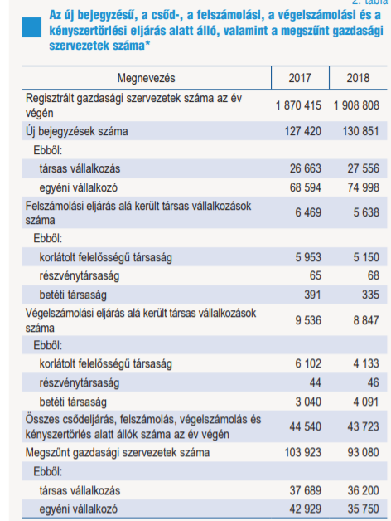
AZ ÚJ BEJEGYZÉSŰ, A CSŐD-, FELSZÁMOLÁSI ÉS VÉGELSZÁMOLÁSI ELJÁRÁS ALATT ÁLLÓ, VALAMINT A MEGSZŰNT GAZDASÁGI SZERVEZETEK SZÁMA

Slide 31
FEDEZETSZÁMÍTÁS

Slide 32
FEDEZETI PONT
A fedezeti pont, a mikroökonómia definíciója szerint, az az ár-mennyiség kombináció, amely mellett a vizsgált vállalat profitja rövid- és hosszútávon éppen zérus, vagyis az optimális döntés meghozatala után bevételeivel a vállalat a termelés során felmerülő minden költségét éppen fedezni tudja. E pont „fölött” a vállalat pozitív eredményt (nyereséget) ér el, a pont „alatt” pedig negatívat (veszteséget).

Slide 33
FŐBB JELÖLÉSEK
Á = ÁRBEVÉTEL
TÉ = TERMELÉSI ÉRTÉK
Számításainkban feltételezzük, hogy a TÉ egyenlő az árbevétellel!
K = KÖLTSÉG K_{ö} = összköltség
K_{p} = LINEÁRIS VÁLTOZÓ KÖLTSÉG (k_{p}=egy darabra jutó)
K_{f} = ÁLLANDÓ (FIX) KÖLTSÉG
q = MENNYISÉG
p = EGYSÉGÁR
F_{p} = FEDEZETI PONT
FH = FEDEZETI HOZZÁJÁRULÁS (termelési érték – változó költség)
E = eredmény

Slide 34
FEDEZETI PONT GRAFIKUS ÁBRÁZOLÁSA
TÉ, Ktg.
[Ft/év]
TÉ*
E_{tény}
TÉ_{tény}
K_{ö,tény}
K_{ö}
Fedezeti pont
K_{p}
K_{f}
q_{tény}
q_{krit}
Termelt mennyiség [db]

Slide 35
FEDEZETI PONT MEGHATÁROZÁSA
E = TÉ- K_{ö} = TÉ – K_{p} – K_{f}
(K_{ö} = K_{p} + K_{f})
E = p*q (TÉ) - k_{p}*q (K_{p}) - K_{f}
TÉ – K_{ö} = 0 (A fedezeti pontban az eredmény nulla!)
TÉ – K_{p} – K_{f} = 0

Slide 36
FEDEZETI HOZZÁJÁRULÁS
Fedezeti Hozzájárulás = Termelési Érték – változó költségek = állandó költség + eredmény
FH= TÉ – K_{p} = K_{f} + E
Tehát a Fedezeti Hozzájárulás fedezi a fix költségeket és eredményt biztosít(hat)!
Figyelem: A fedezeti pont nem egyenlő a Fedezeti Hozzájárulással!
Az üzemszüneti pontban a Fedezeti Hozzájárulás nulla. (tehát itt a változó költség fedezete történik meg)

Slide 37
FEDEZETI PONT SZÁMÍTÁSA ALAPADATOK
Egy vállalkozás működése során fellépő költségek:
Fix Költség (K_{f}): 80.000 e Ft
Proporcionális költség (K_{p}): 400.000 e Ft
Tervezett termelési volumen (q): 25.000 db/év
Tervezett eladási ár (p): 40.000 Ft/db +ÁFA

Slide 38
FEDEZETI PONT SZÁMÍTÁSA FELADATOK
Határozza meg a fedezeti ponthoz tartozó termelési szintet (kritikus termelési volument)!
Mekkora az a legalacsonyabb ár (kritikus egységár), amennyiért még veszteség nélkül értékesítheti a termékeit?
Mekkora jövedelmet realizál a vállalakozás a tervezett termelési volumen és értékesítési ár mellett?
Mekkora az üzemszüneti ponthoz tartozó egységár, ha tervezett mennyiséget értékesítjük?
(Üzemszüneti pont: ahol az árbevétel megegyezik a változó költséggel, tehát a Fedezeti Hozzájárulás nulla!)

Slide 39
1. FELADAT MEGOLDÁSA Határozza meg a fedezeti ponthoz tartozó termelési szintet (kritikus termelési volument)!
Egységnyi termékre jutó proporcionális költség:
400.000.000 Ft / 25.000 db = 16.000 Ft/db
TÉ – K_{ö} = 0
q_{kr}*p – K_{ö} = 0
q_{kr}*40.000 Ft/db – (80.000.000 Ft + q_{kr}*16.000 Ft/db) = 0
q_{kr} = 3333,33 db
Tehát a fedezeti ponthoz tartozó volumen 3333,33 db termék. Ekkor sem nyereség, sem veszteség nem keletkezik.

Slide 40
2. FELADAT MEGOLDÁSA Mekkora az a legalacsonyabb ár (kritikus egységár), amennyiért még veszteség nélkül értékesítheti a termékeit?
q*p_{kr}-K_{ö} = 0
25. 000 db * p_{kr} = K_{ö}
25. 000 db * p_{kr} = 80.000.000 Ft + 400.000.000 Ft
p_{kr} = 19.200 Ft/db
Tehát a fedezeti ponthoz tartozó egységár 19.200 Ft/db. Ekkora egységár mellett sem nyereség sem veszteség nem keletkezik.

Slide 41
3. FELADAT MEGOLDÁSA Mekkora jövedelmet realizál a vállalakozás a tervezett termelési volumen és értékesítési ár mellett?
q*p – K_{ö}= eredmény
25.000 db*40.000 Ft/db–(80.000.000 Ft+400.000.000 Ft) = 520.000.000 Ft
A vállalat eredménye a tervezett termelési volumen és értékesítési egységár mellett 520 millió Ft az adott évben. (Tehát nyereség keletkezik!)

Slide 42
4. FELADAT MEGOLDÁSA Mekkora az üzemszüneti ponthoz tartozó egységár, ha tervezett mennyiséget értékesítjük?
A legalacsonyabb egységár amelynél még éppen megéri a vállalkozásnak a termékeit értékesíteni:
25.000. db*p = változó ktg.
25.000.db*p = 400.000.000. Ft
p_{ü} = 16.000 Ft/db.

Slide 43
Eredmény > 0
(nyereség)
FH = Kf + Nyereség
FH > 0
Kf
TÉ
Kp

Slide 44
Eredmény = 0
Kf
FH = Kf
FH > 0
TÉ
Ez a fedezeti pont
Kp

Slide 45
Eredmény < 0
(veszteség)
Kf
FH < Kf
FH > 0
TÉ
Kp

Slide 46
Eredmény < 0
(veszteség)
Kf
FH = 0
TÉ
Ez az üzemszüneti pont
Kp

Slide 47
Eredmény < 0
(veszteség)
Kf
FH < 0
TÉ
Kp

Slide 48
AZ EREDMÉNY ÉS A FEDEZETI ÖSSZEG ALAKULÁSA KÜLÖNBÖZŐ EGYSÉGÁRAK ESETÉN, ADOTT TERMELÉSI VOLUMEN MELLETT
Ha p > 19.200. Ft/ db, akkor nyereséges a vállalkozás.
Ha p=19.200. Ft/db, akkor az eredmény 0. (Ez a Fedezeti pont!)
Ha 16.000. Ft/db < p < 19.200. Ft/db, akkor a vállalkozás veszteséges, de az árbevétel fedezi a változó költségeket és az állandó (fix) költségek egy részét is. Tehát még érdemes rövid távon termelést folytatni. (Itt a Fedezeti Hozzájárulás még pozitív!)
Ha p = 16.000. Ft/db, akkor az árbevétel csak a változó költségeket fedezi. Ez az üzemszüneti pont, a Fedezeti Hozzájárulás egyenlő nullával! A veszteség megegyezik az állandó költségekkel.
Ha p < 16.000. Ft/db, akkor az árbevétel már a változó költségeket sem fedezi teljes egészében. Ebben az esetben már rövidtávon sem szabad termelni. Itt a Fedezeti Hozzájárulás negatív lesz!

Slide 49
A MODELL FELTÉTELEZÉSEI
A modell változói állandóak, kivéve amire a vizsgálat
irányul,
egyetlen termék vagy állandó termékösszetétel,
termelés=értékesítés,
a költségek pontosan feloszthatók fix és változó
részekre,
a teljes költség és a bevétel a kibocsátással
egyenes arányban változik,
a vizsgálat csak rövid távra érvényes.

